Slide 1
深度學習資料整理
2022/04/08

Slide 2
人工智慧AI - 介紹
深度學習網路 – 原理
深度學習網路 – 類型

Slide 3
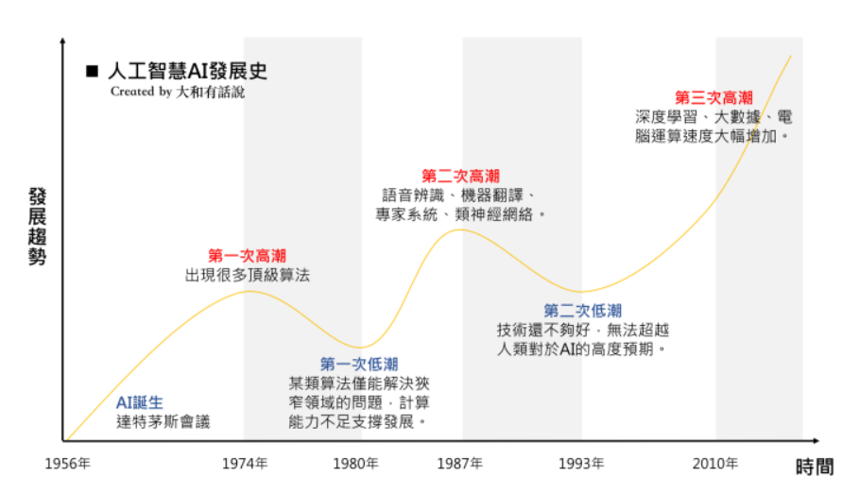
人工智慧AI發展
https://meet.bnext.com.tw/blog/view/3220?
Notes:
第一次AI浪潮
第一次AI浪潮起於1950～1960年，止於1980年代。由於出現在網路之前，因此又被稱為「古典人工智慧」。這時期出現的「符號主義」與「聯結主義」，分別是日後「專家系統」與「深度學習」的雛形。只不過，雖然當時的成果已能解開拼圖或簡單的遊戲，卻幾乎無法解決實用的問題。
第二次AI浪潮
第二次AI熱潮伴隨著電腦的普及，出現在1980年代。這時期所進行的研究，是以灌輸「專家知識」作為規則，來協助解決特定問題的「專家系統」（Expert system）為主。然而，縱使當時有商業應用的實例，應用範疇卻很有限，熱潮也因此逐漸消退。
第三次AI浪潮
第三次AI浪潮則出現於2010年代，伴隨著高性能電腦、網際網路、大數據、感測器的普及，以及計算成本的下降，「機器學習」隨之興起。所謂機器學習（Machine leaning），是指讓電腦大量學習資料，使它可以像人類一樣辨識聲音及影像，或是針對問題做出合適的判斷。

Slide 4
AI的三大技術
遺傳演算法
遺傳演算法（Genetic algorithm；GA），又稱為演化式演算法（Evolutionary algorithm），是受達爾文演化論所啟發的人工智慧。它透過「適者生存」的規則，將「優秀的個體」想像成「好的答案」，透過演化的方式來找出最佳解。
專家系統
專家系統（Expert system），則是針對預設的問題，事先準備好大量的對應方式。它應用在很多地方，尤其是疾病診斷。只不過，專家系統只能針對專家預先考慮過的狀況來準備對策，它並沒有自行學習的能力，因此還是有其侷限性。
類神經網路
從第三次AI浪潮所興起的機器學習（Machine learning）有許多種手法，其中最受矚目的，莫過於「深度學習」（Deep learning）了。所謂深度學習，是透過模仿人腦的「類神經網路」（Neural network）來學習大量資料的手法。

Slide 5
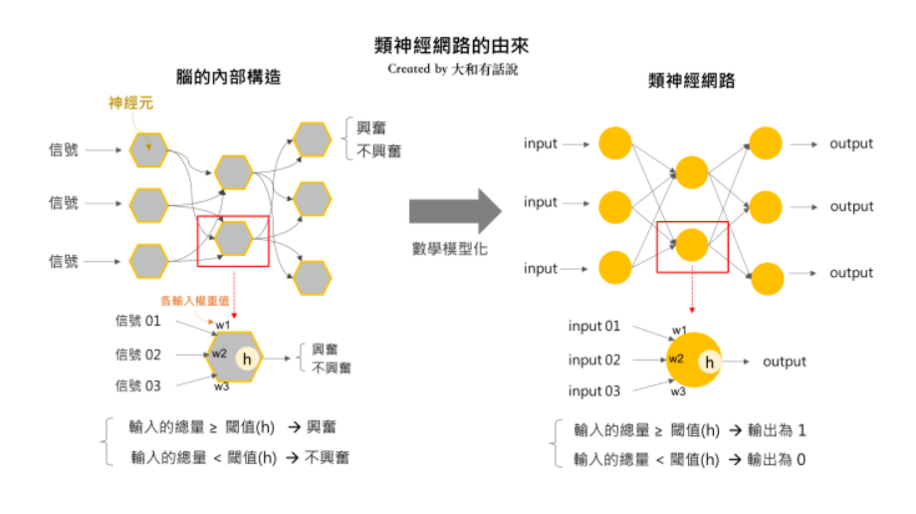
https://meet.bnext.com.tw/blog/view/3220?

Slide 6
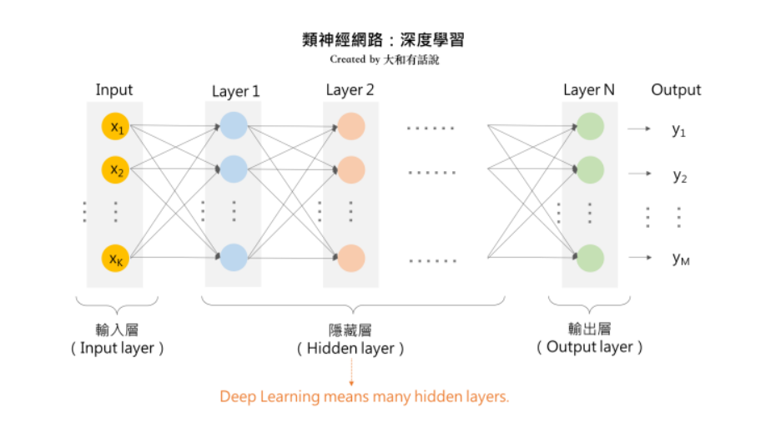
Notes:
透過類神經網路，深度學習便成為了「只要將資料輸入類神經網路，它就能自行抽出特徵」的人工智慧，而這又稱為「特徵學習」（feature learning）。

Slide 7
AI的三大應用
AI應用領域主要可分為語音辨識、影像辨識以及自然語言處理等三部分。
語音辨識
語音辨識部分，透過多年來語音辨識競賽CHiME的研究，已經有了等同人類的辨識度（CHiME，是針對實際生活環境下的語音辨識，所進行評測的國際語音辨識競賽）。此外，Apple、Google、Amazon也相繼提出可應用於日常生活的服務，因此其成熟度已達到實用等級。
影像辨識
影像辨識部分，雖然一般圖片的辨識已有同等於人類的辨識率，但動態影像的辨識準確度卻仍比不上人類，目前還在進行各種演算法的測試。其中，影像辨識目前最火熱的應用場域非自動駕駛莫屬了。
整個汽車、資通訊產業都正朝著自駕車的方向努力，例如Google持續進行自動駕駛的研究，TOYOTA也在美國設立豐田研究所，可以知道現階段的開發已十分接近實用化。因此，我們可判斷目前影像辨識的成熟度是介在研究和實用等級之間。
自然語言處理
自然語言處理（Natural language processing；NLP），是試著讓人工智慧能理解人類所寫的文字和所說的話語。NLP首先會分解詞性，稱之「語素分析」（morphemic analysis），在分解出最小的字義單位後，接著會進行「語法分析」（syntactic analysis），最後再透過「語意分析」（semantic analysis）來瞭解含意。

Slide 8
在機器學習中，主要有以下五種訓練方式
監督式學習 (Supervised Learning)
半監督式學習 (Semi-supervised Learning)
遷移學習 (Transfer Learning)
非監督學習 (Unsupervised Learning)
強化學習 (Reinforcement Learning)
https://ithelp.ithome.com.tw/articles/10218272

Slide 11
實作

Slide 12
機器學習的七個重要步驟
收集資料 (Gathering data)
準備數據 (Preparing that data)
選擇模型 (Choosing a model)
訓練機器 (Training)
評估分析 (Evaluation)
調整參數 (Hyperparameter tuning)
預測推論 (Prediction)
https://ithelp.ithome.com.tw/articles/10216322

